Slide 1
Национални дан књиге
28.Фебруар 2026.

Slide 2
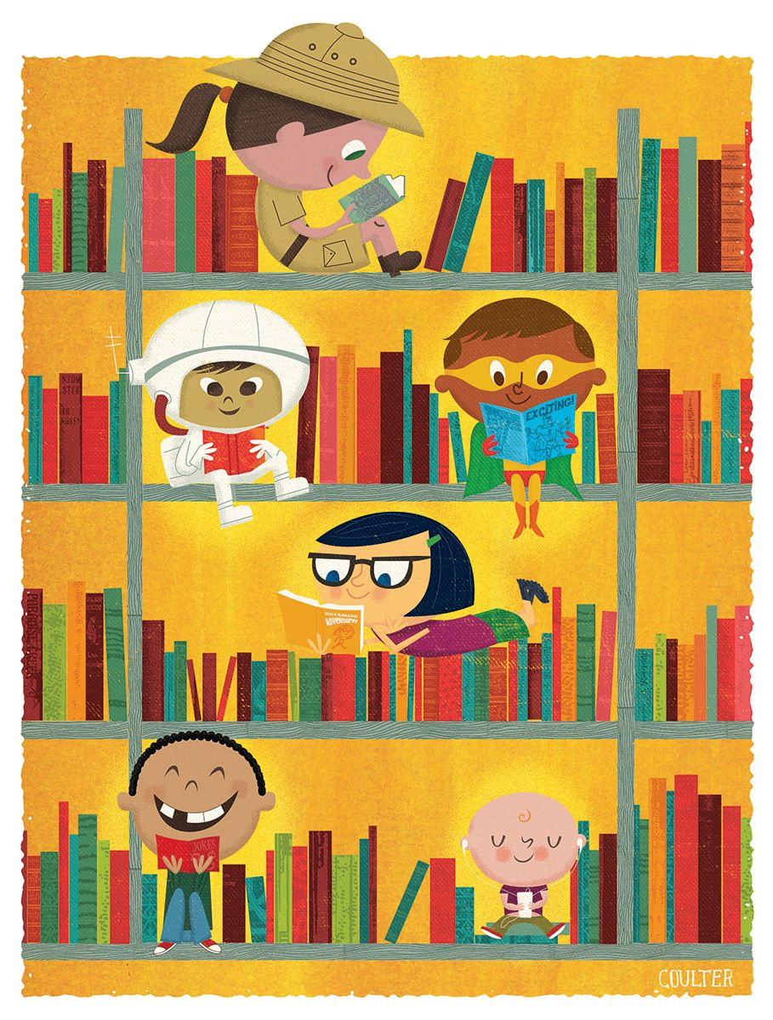
Читање је важно !

Slide 3

„Кад отвориш књигу, отвори се срце“, каже једна мудрост.
Књиге су највеће богатство, пружaју нам нова сазнања и погледе на свет.
Национални дан књиге обележава се од 2013. године, на дан када је политичар, дипломата, уставописац и кнежев секретар Димитрије Давидовић упутио (15. фебруара по старом, а 28. по новом календару) писмо кнезу Милошу о уређењу Библиотеке.
Мотив овог дана је да се деци пошаље порука о важности и лепоти писане речи и читања.

Slide 4
Библиотеке се не праве, оне расту. – Агустин Бирел
Бирајте писца као што бисте бирали пријатеља. – Вентворт Дилон
Део сам сваке књиге коју сам прочитао. – Јохн Киеран

Slide 5
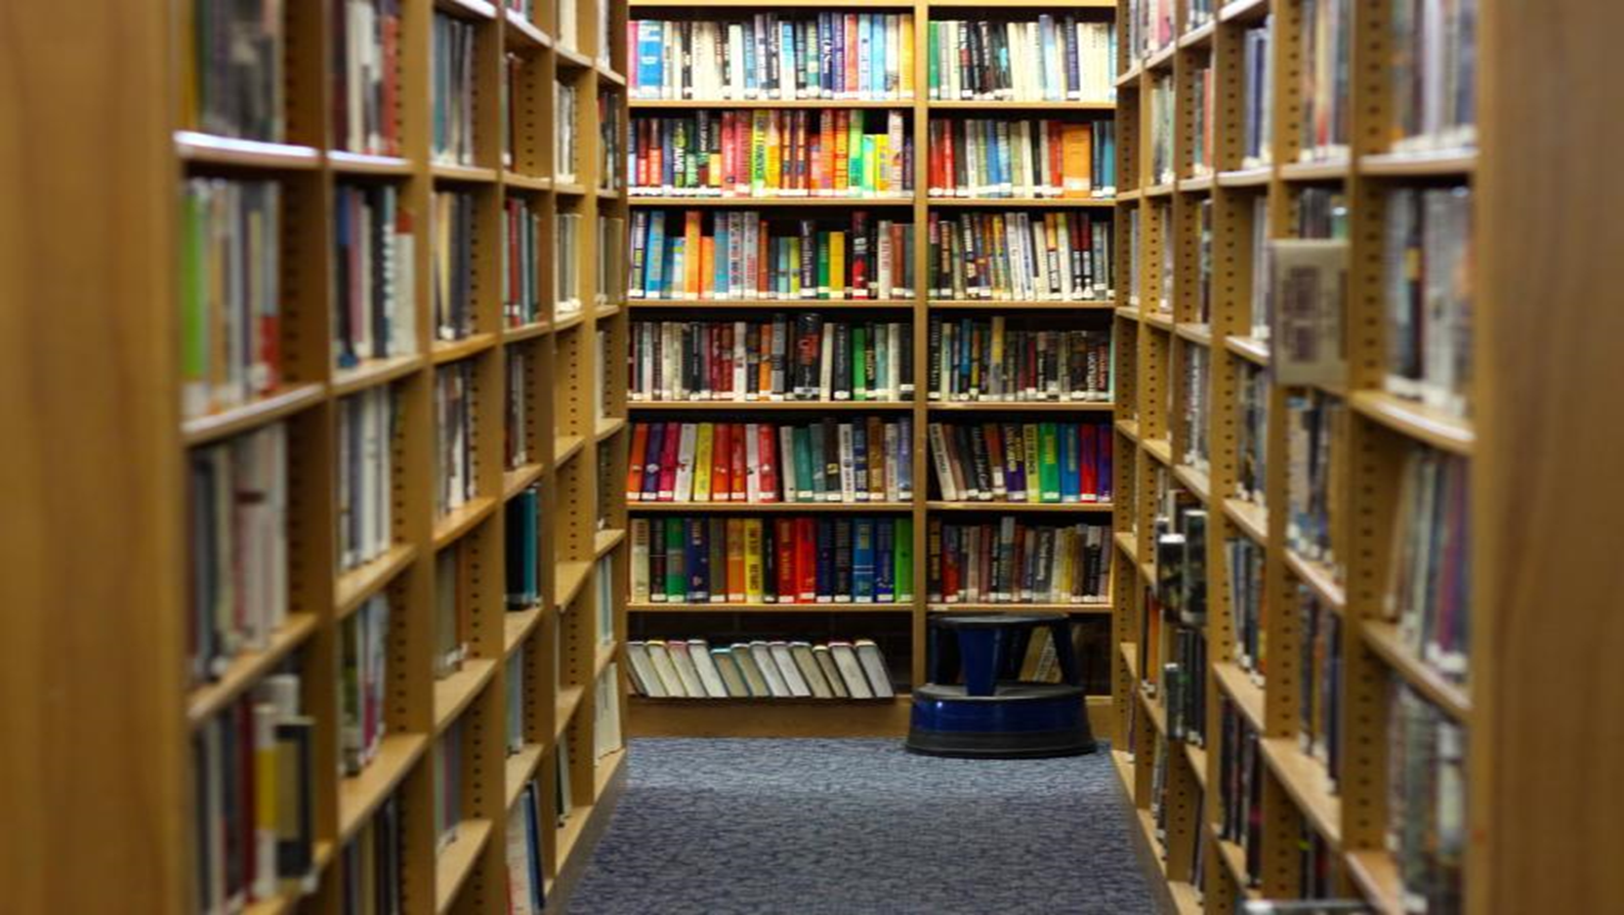

Slide 6
Зашто је важно читати?

Slide 7
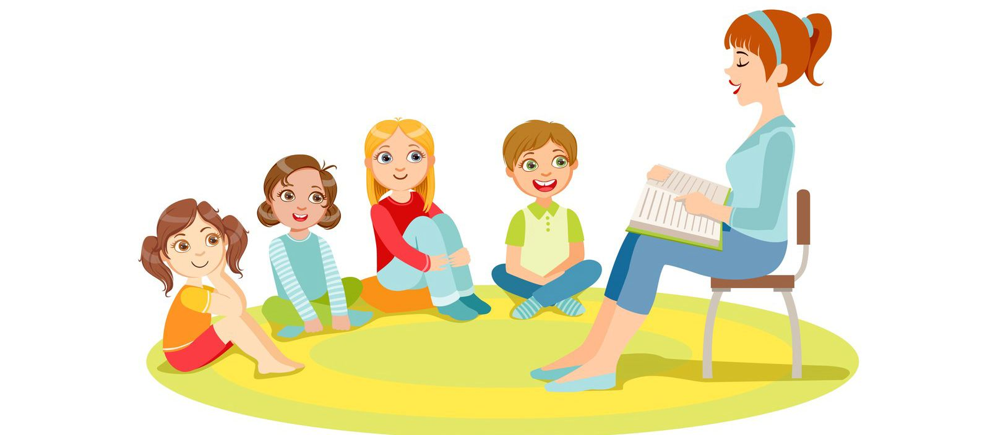
Читајући уживате у авантурама
Уз добру књигу ћете се смејати,радовати,плакати...
Дворце ,змајеве,храбре витезове,принцезе,дворске даме...можете упознати само читајући

Slide 8
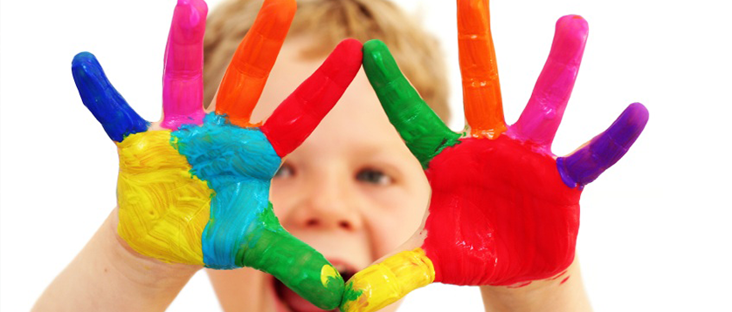
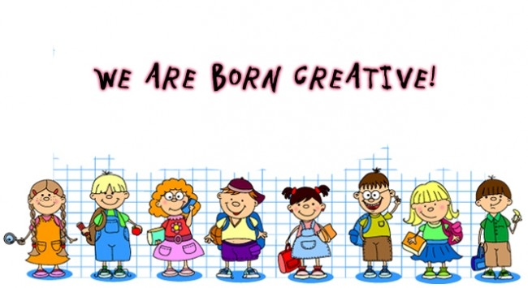
Развијате креативност
Уколико волите филмове,сигурно ћете у књигама уживати још више,јер ликове можете обликовати по својој жељи,док у филмовима прихватате оно што су вам други наметнули.
Књиге,нарочито стручног садржаја,вас могу мотивисати.
Информације из књига вам могу помоћи да стекнете веће комуникативне способности и побољшате свој статус у друштву.
Могу вам дати неке идеје .
Нове идеје су кључ успеха,а сви знамо да идеје мењају свет у коме живимо.

Slide 9

Богатите свој вокабулар
Уз књигу ћете проширити свој вокабулар,односно, научићете бар неколико нових речи
Моћи ћете да се изразите са тако много лепих речи ,упознаћете друге дијалекте...
Упознаћете и неке архаичне речи,давно заборављене ,које више нису у употреби
Најбоље у свему томе је што све то долази лагано и природно

Slide 10
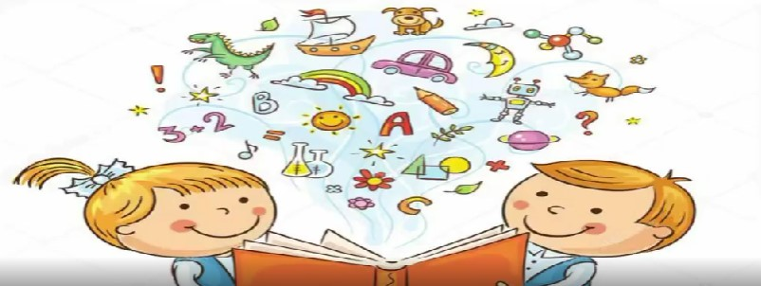
Учите нешто ново
Многе књиге су базиране на историјским чињеницама о којима можда не знате ништа и ето прилике да научите
Можете да упознате остале делове планете,људе,животиње,
биљке...

Slide 11
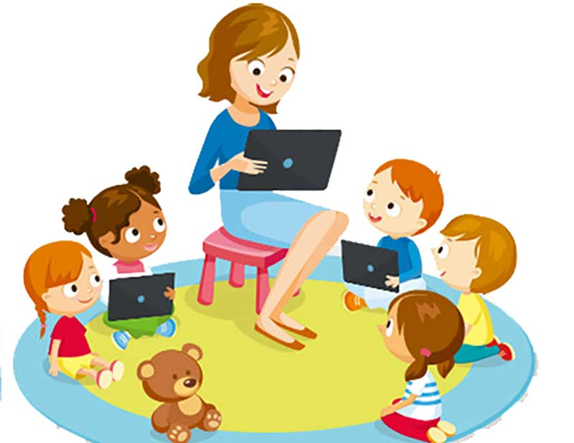
ОТКРИВАТЕ МУДРОСТИ
Књиге су препуне мудрости .Научиће вас да сваки јунак има своје страхове које упорношћу превазилази
Уочићете да се добре ствари дешавају након тешких ситуација
Сазнаћете да су људски карактери попут лука – имају много слојева,од којих нису сви добри ,али ни лоши
Научићете да је правда достижна (кад-тад) ,да сваког стигне своје понашање

Slide 12
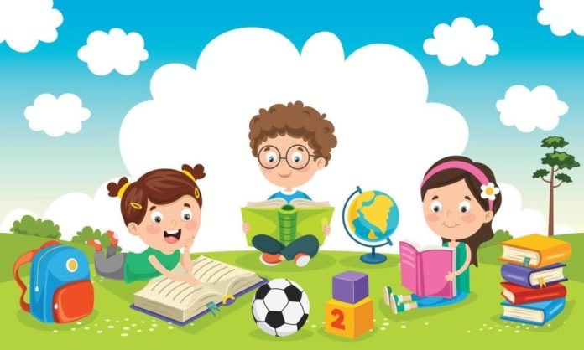
„Од читања се расте ...“
Зато ,читајте,читајте,читајте...

